Slide 1

Упрощенный порядок получения социальных налоговых вычетов*
*Введен Федеральным законом от 31.07.2023 № 389-ФЗ «О внесении изменений в части первую и вторую Налогового кодекса Российской Федерации, отдельные законодательные акты Российской Федерации и о приостановлении действия абзаца второго пункта 1 статьи 78 части первой Налогового кодекса Российской Федерации»

Slide 2

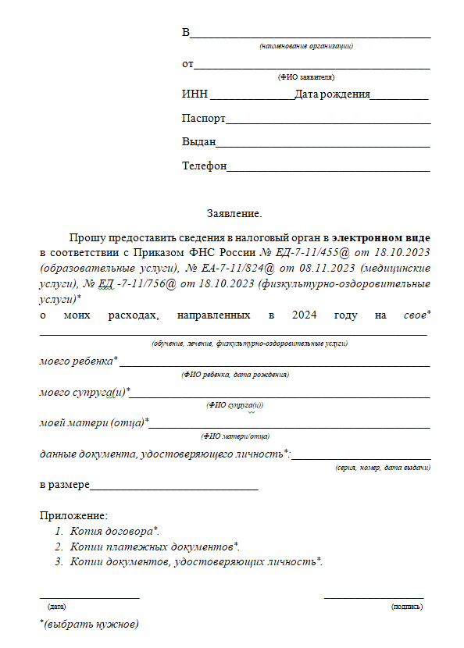






Как это работает?
13 %
После оплаты расходов (на обучение, лечение, фитнес, страхование) в течение трех лет Вы обращаетесь к Поставщику услуг (организацию, ИП, оказывающую услуги) с заявлением о выгрузке сведений о Ваших расходах в налоговый орган по месту постановки на учет Поставщика услуг (аналогично тому, как ранее обращались в организации, предоставляющие медицинские услуги для получения справки об оплате медицинских услуг).

Slide 3
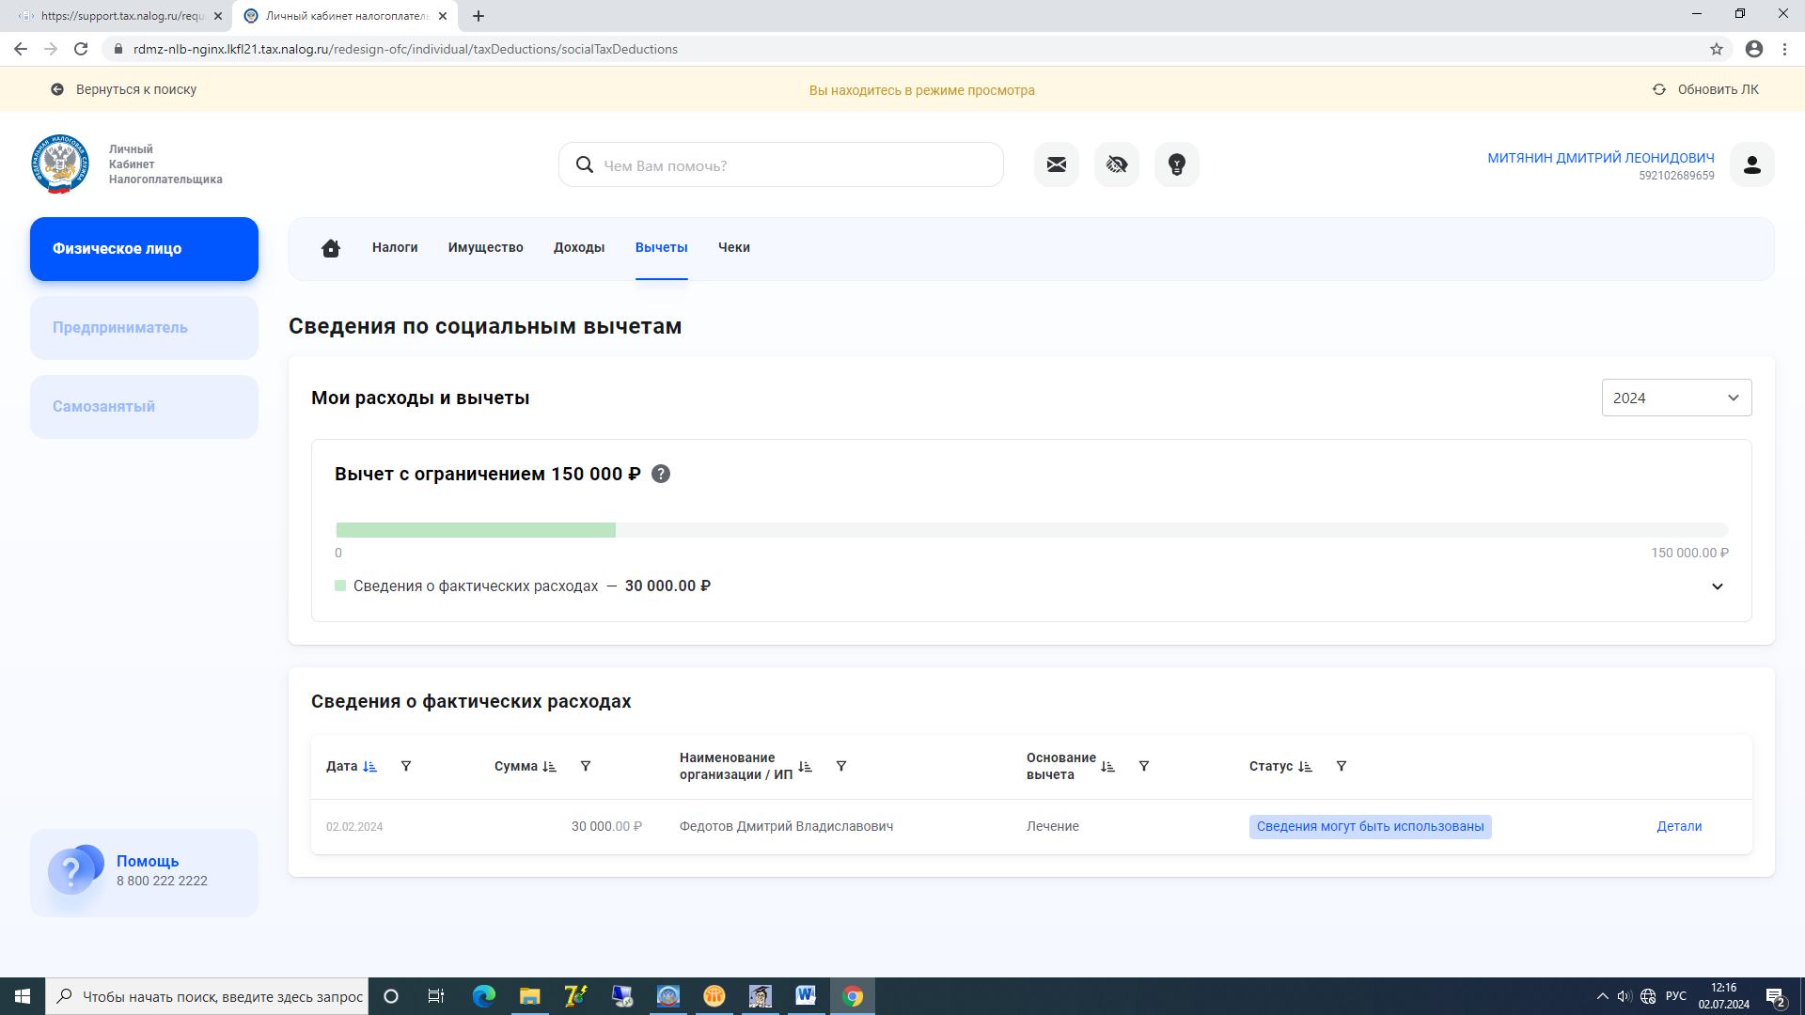
После поступления сведений от Поставщика услуг в налоговый орган данные о произведенных расходах после обработки поступают в Личный кабинет налогоплательщика (Вкладка «Вычеты/Сведения по социальным вычетам»

Slide 4
Сроки выгрузки предзаполненного заявления в ЛК ФЛ
Сведения о расходах поступили до 25 февраля, года следующего за годом, в котором оплачены услуги
заявление выгрузится в ЛК ФЛ не позднее 20 марта года, за истекшим налоговым периодом
Сведения о расходах поступили после 25 февраля года, следующего за годом,
в котором оплачены услуги
например, расходы оплачены в 2024 году, сведения о них выгружены Поставщиком услуг 26.02.2025, заявление отразится в ЛК ФЛ не позднее 26.03.2025 года
заявление отразится в ЛК ФЛ в течение 20 рабочих дней, следующих за днем поступления сведений
например, расходы оплачены в 2024 году, сведения о них выгружены Поставщиком услуг 01.02.2025, заявление отразится в ЛК ФЛ не позднее20.03.2025 года

Slide 5
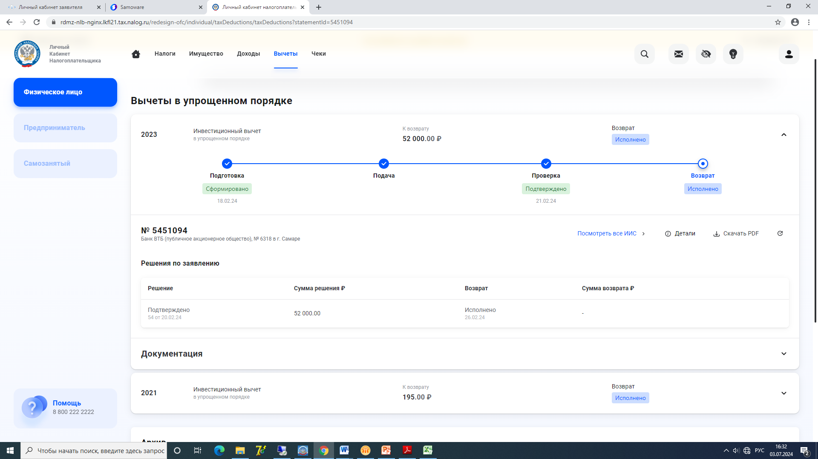
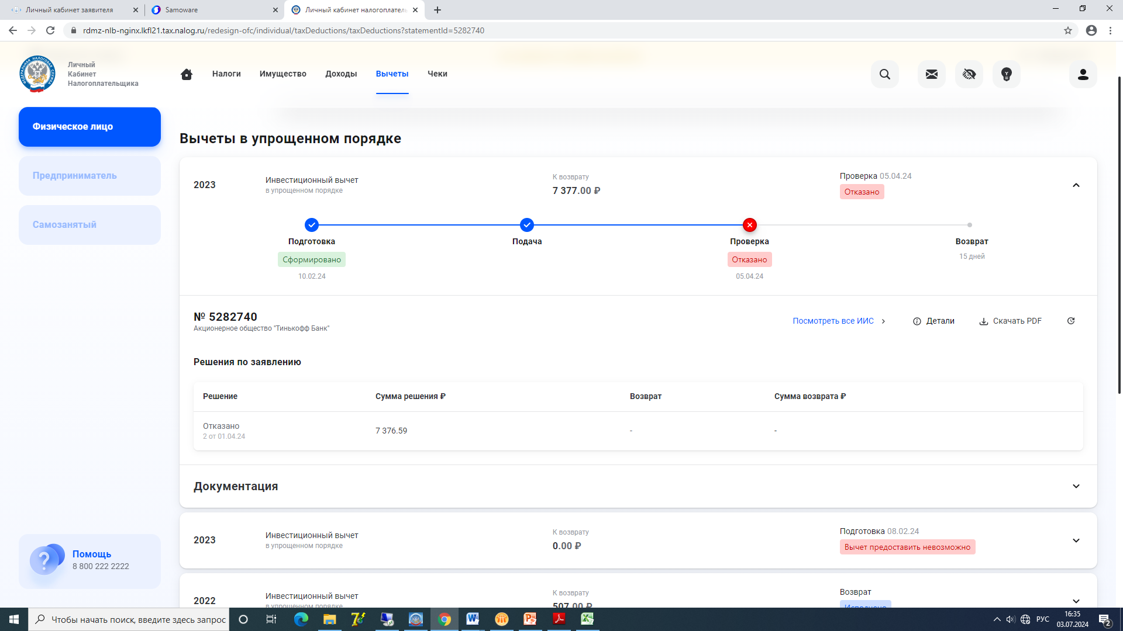
В отношении представленного в налоговый орган заявления проводится камеральная проверка, по окончании которой:
в случае подтверждения права на вычет, денежные средства поступят на указанный в заявлении счет (по аналогии с предоставленными в упрощенном порядке инвестиционными и имущественными вычетами)
в случае отказа в подтверждении права на вычет, соответствующие документы будут выгружены в ЛК ФЛ (по аналогии с предоставленными в упрощенном порядке инвестиционными и имущественными вычетами)

Slide 6
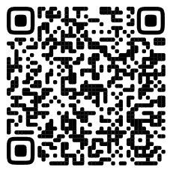
Подробнее о получении социальных налоговых вычетов в упрощенном порядке можно ознакомиться на промо-странице «Упрощенный порядок получения вычетов по НДФЛ» (http://www.nalog.gov.ru/rn77/ndfl_easy/)

